Slide 1
GSRuleSetting
Eric

Slide 2
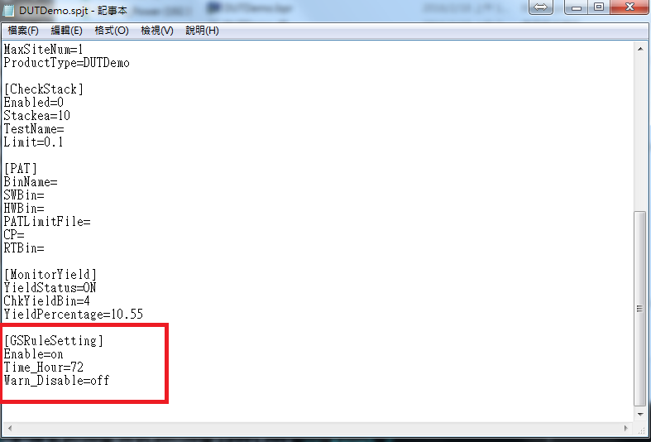
SPJT檔案內多一項Section，記錄GSRuleSetting
Enable : 是否啟動設定(on/off)
Time_Hour : 解除時間期限，以小時為單位(24/30/72)
Warn_Disable : 可否解除(on 可解除/off 不可解除)

Slide 3
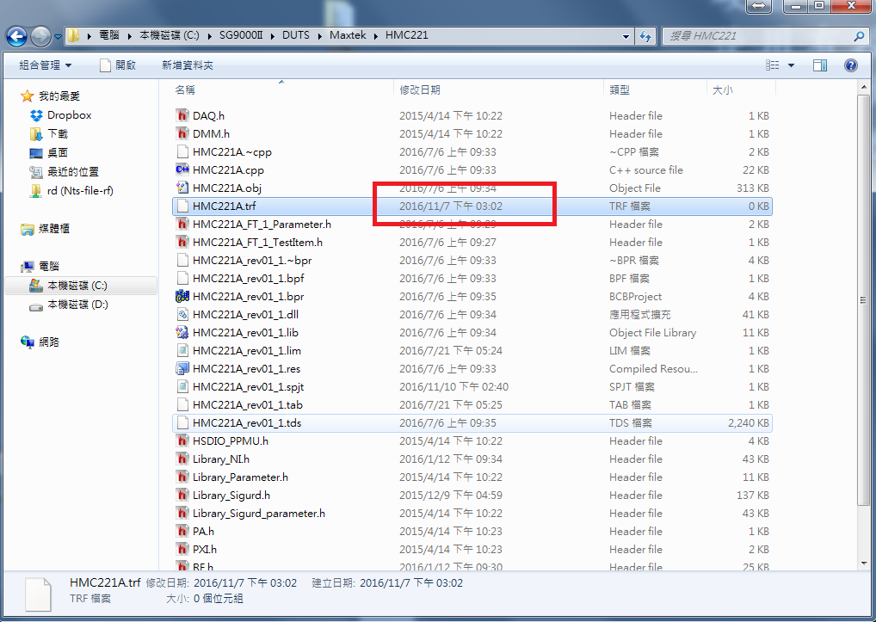
以以下TRF檔案為範例，最後修改時間為2016/11/07 下午03:02

Slide 4
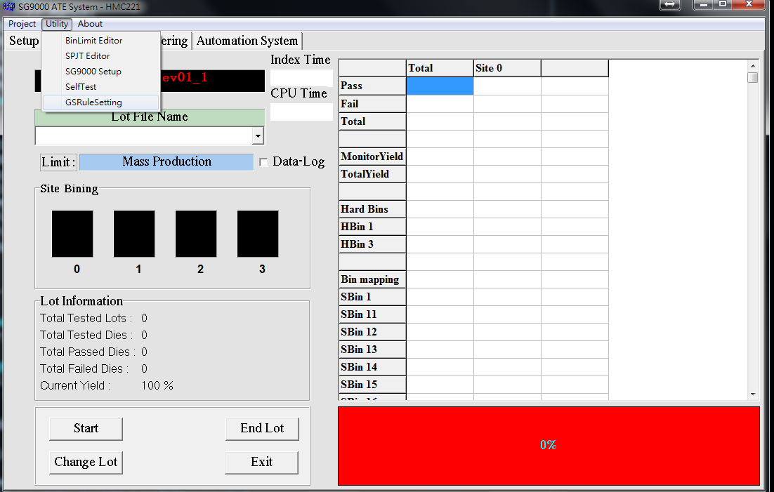
進入OS介面Utility下有GSRuleSetting，可調整設定

Slide 5
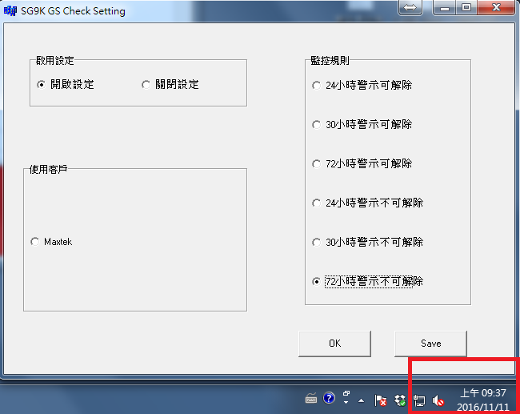
程式會自動帶入目前產品的客戶，並讀取SPJT檔案內的GSRuleSetting 設定，如要做修改，點選完設定後選取Save程式自動儲存在SPJT檔案內，按OK結束此Tool
已超過TRF檔最後修改時間72小時

Slide 6
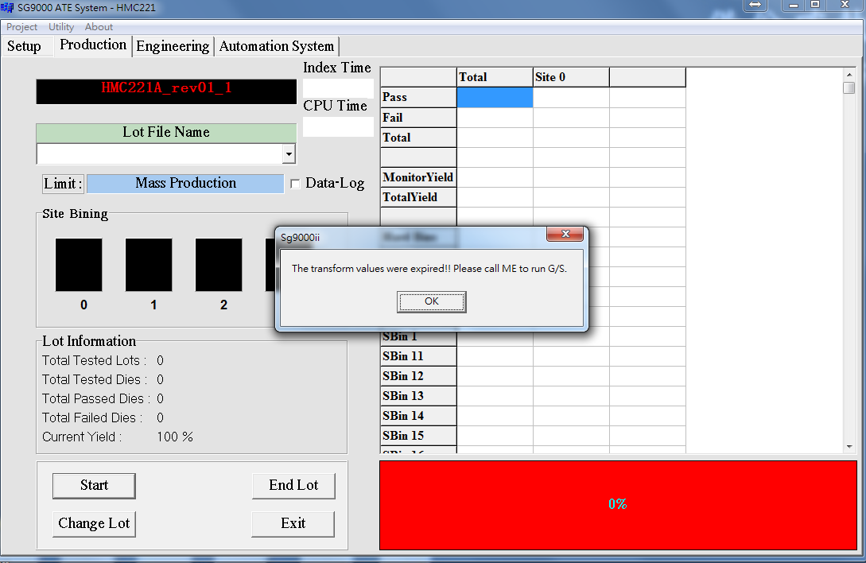
按下Start or SetDatalog後由於超過72小時，跳出提醒視窗(此範例為不可解除)
如果Warn_Disable設定為 “on” (可解除)，一樣會跳出此視窗但仍可繼續接下來動作，若Warn_Disable為”off”，則不會繼續接下來的動作。

Slide 7
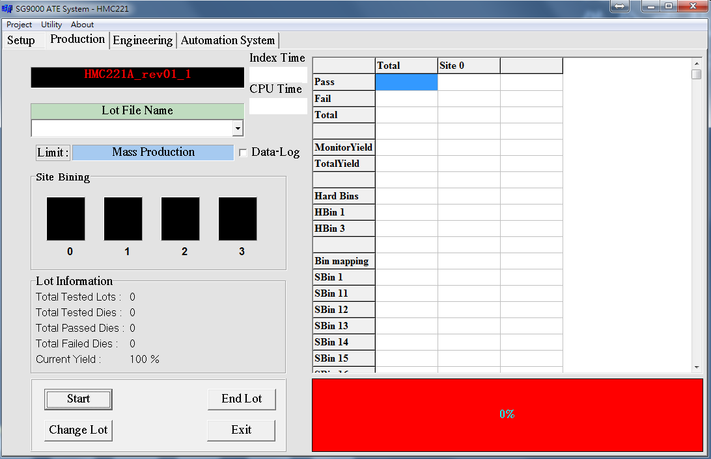
關閉提醒視窗後，無法繼續進行測試

